Slide 1
発展
Lesson
理解を深める自習教材
～消費者トラブルのない社会に向けて～

Slide 2
発展
消費者トラブル防止のために①
クーリング・オフ制度や消費者契約法に基づく取消しや無効は、
被害に遭った消費者が個別に、被害が起こった後に救済を図る制度
（消費者トラブルは個人で解決することが難しいことがあります）
Notes:
◆操作手順
＊クリック①：クーリング・オフ制度や消費者契約法に基づく取消しや無効は、被害に遭った消費者が個別に、被害が起こった後に救済を図る制度
（消費者トラブルは個人で解決することが難しいことがあります）

Slide 3
発展
消費者団体訴訟制度
個人が解決することが難しい問題に対して
消費者のために
事業者
事業者に対して差止請求を行ったり
被害回復を求めたりする制度
専門性など一定の要件を
満たしていると認定された消費者団体
Notes:
◆操作手順
＊クリック①：専門性など一定の要件を満たしていると認定された消費者団体
＊クリック②：➡事業者

Slide 4
発展
差止請求
事業者の不当な勧誘、不当な契約条項や不当な表示などを
止めさせるよう、＊適格消費者団体が求めること
＊「適格消費者団体」とは、差止請求権を行使するために必要な適格性を有すると内閣総理大臣が認定した消費者団体
Notes:
◆操作手順
＊クリック①：事業者の不当な勧誘、不当な契約条項や不当な表示などを止めさせるよう、＊適格消費者団体が求めること

Slide 5
発展
消費者契約法、景品表示法
特定商取引法や食品表示法に違反する
事業者の不当な勧誘
不当な契約条項や不当な表示とは？
消費者団体訴訟制度の活用ついて
Notes:
◆操作手順
＊クリック①：消費者団体訴訟制度の活用ついて
（出典）政府広報オンライン
「不当な勧誘や契約条項などによる消費者トラブルに遭ったら
「消費者団体訴訟制度」の活用を！」
https://www.gov-online.go.jp/useful/article/201401/3.html

Slide 6
発展
不当な勧誘の例
就職活動中の学生に対して
「このままではどこにも就職できない」
と言って不安をあおり、
高額な就職セミナーの契約をさせる
金融商品を
「確実に値上がりする」と説明して販売
Notes:
◆操作手順
＊クリック①：就職活動中の学生に対して「このままではどこにも就職できない」と言って不安をあおり、高額な就職セミナーの契約をさせる
＊クリック②：金融商品を「確実に値上がりする」と説明して販売
◆出典
消費者庁 不当な契約は無効です！ -早わかり 消費者契約法-
https://www.caa.go.jp/policies/policy/consumer_system/consumer_contract_act/public_relations/pdf/public_relations_190401_0001.pdf

Slide 7
発展
不当な契約条項の例
「商品に不具合があった場合でも
キャンセルは一切できません」
「当式場の実際の使用日の1年以上前に
キャンセルする場合には契約金額の80％を
解約料として支払うこととします」
Notes:
◆操作手順
＊クリック①：「商品に不具合があった場合でもキャンセルは一切できません」
＊クリック②：「当式場の実際の使用日の1年以上前にキャンセルする場合には契約金額の80％を解約料として支払うこととします」
◆出典
消費者庁 不当な契約は無効です！ -早わかり 消費者契約法-
https://www.caa.go.jp/policies/policy/consumer_system/consumer_contract_act/public_relations/pdf/public_relations_190401_0001.pdf

Slide 8
発展
不当な表示の例
有利誤認表示
優良誤認表示
常に同じ価格で販売している商品を
「今だけ半額！」と表示
ダイエット食品の広告に、効能の実証データも
根拠もない利用者の体験談をねつ造して
「食べても痩せられる！」と表示
Notes:
◆操作手順
＊クリック①：常に同じ価格で販売している商品を「今だけ半額！」と表示
＊クリック②：ダイエット食品の広告に、効能の実証データも根拠もない利用者の体験談をねつ造して「食べても痩せられる！」と表示
◆出典
消費者庁 不当な契約は無効です！ -早わかり 消費者契約法-
https://www.caa.go.jp/policies/policy/consumer_system/consumer_contract_act/public_relations/pdf/public_relations_190401_0001.pdf

Slide 9


発展
被害回復
消費者団体訴訟制度について
消費者契約によって多数の消費者に共通して財産的被害が生じている場合に
＊「特定適格消費者団体」が消費者に代わって
被害の集団的な回復を求めることができる制度
＊「特定適格消費者団体」とは、被害回復裁判手続を行うのに必要な適格性を有するとして、
内閣総理大臣が認定した消費者団体
Notes:
◆操作手順
＊クリック①：消費者契約によって多数の消費者に共通して財産的被害が生じている場合に＊「特定適格消費者団体」が消費者に代わって被害の集団的な回復を求めることができる制度
リンク先
消費者庁HP「消費者団体訴訟制度」に適格消費者団体の一覧がある
https://www.caa.go.jp/policies/policy/consumer_system/collective_litigation_system/

Slide 10
発展
被害回復の対象となる
財産的被害の例
学納金返還
詐欺的
未公開株取引

Slide 11
発展
詐欺的
未公開株取引
学納金返還
新学期が始まる前に入学を辞退し、
前払授業料の返還を求めたが、
不返還特約を理由に拒絶された
だまされて、経営実態のない会社の
未公開株を購入させられた

Slide 12
発展
消費者トラブル防止のために②

Slide 13
発展
公益通報者保護法
（2006年施行）
事業者の違法行為について公益通報（内部告発）を行った従業員に対する
解雇等の不利益な取扱いを禁止する法律である
Notes:
◆操作手順
＊クリック①：事業者の違法行為について公益通報（内部告発）を行った従業員に対する解雇等の不利益な取扱いを禁止する法律である

Slide 14
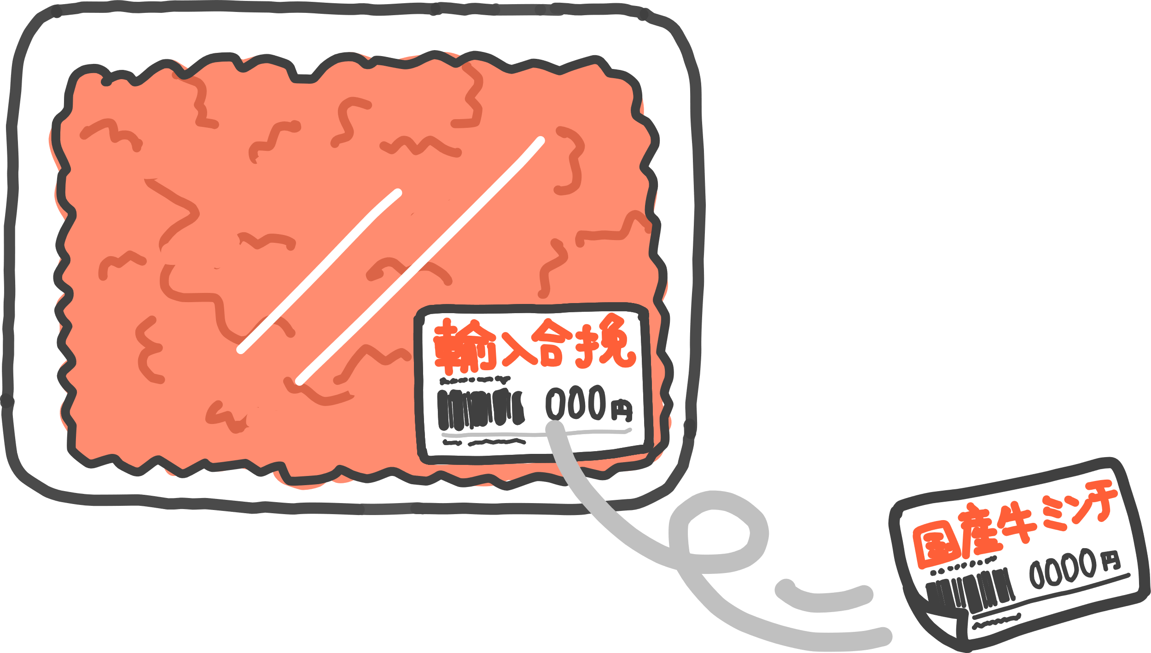
発展
公益通報によって明らかになった例
食品偽装
リコール隠し
主に豚肉を使った挽き肉を「牛ミンチ」として
販売した、輸入牛肉を国産と偽っていたなど
リコールに相当する不良車が発生した
にも関わらず、そのことを隠して販売を続けた
Notes:
◆操作手順
＊クリック①：主に豚肉を使った挽き肉を「牛ミンチ」として販売した、輸入牛肉を国産と偽っていたなど
＊クリック②：リコールに相当する不良車が発生したにも関わらず、そのことを隠して販売を続けた

Slide 15

発展
安全基準を
守っていない
不正な取引を
行っている
表示を
偽っている
環境に
悪影響を及ぼす
組織内部しか知りえない不祥事を明るみにしやすくすることで、
消費者被害の予防や拡大防止を図っている
Notes:
◆操作手順
＊クリック①：組織内部しか知りえない不祥事を明るみにしやすくすることで、消費者被害の予防や拡大防止を図っている

Slide 16

発展
事業者
規模や営利
非営利を問わず適用
事業者にはこの法律を踏まえた
内部規程の整備・運用が求められる
※300人以下の事業者には努力義務
Notes:
◆操作手順
＊クリック①：事業者にはこの法律を踏まえた内部規程の整備・運用が求められる

Slide 17
発展
従業員から通報
通報窓口
事業者は、通報者の保護を図りながら
適切な調査や是正、再発防止策などを行うようにする
Notes:
◆操作手順
＊クリック①：従業員から通報
＊クリック②：事業者は、通報者の保護を図りながら適切な調査や是正、再発防止策などを行うようにする
◆消費者庁
公益通報ハンドブック
https://www.caa.go.jp/policies/policy/consumer_partnerships/whisleblower_protection_system/overview/assets/overview_220705_0001.pdf

Slide 18
発展
公益通報を行えるのは、正社員の他に
派遣労働者やアルバイトも含まれる
消費者トラブルがない社会に向けて、積極的に制度を活用していこう！
Notes:
◆操作手順
＊クリック①：消費者トラブルがない社会に向けて、積極的に制度を活用していこう！

Slide 19
発展
消費者市民社会の構築
消費者の情報発信が、消費者トラブルのない社会を創り上げることにつながる
Notes:
◆操作手順
＊クリック①：消費者の情報発信が、消費者トラブルのない社会を創り上げることにつながる
*消費者市民社会とは？
「消費者が、個々の消費者の特性及び消費生活の多様性を相互に尊重しつつ、自らの消費生活に関する行動が現在及び将来の世代にわたって内外の社会経済情勢及び地球環境に影響を及ぼし得るものであることを自覚して、公正かつ持続可能な社会の形成に積極的に参画する社会」と消費者教育推進法で制定している
消費者市民社会における具体的な行動例
記載のもの以外
【商品等の安全】
安全性に疑問がある場合には事業者に質問し、トラブルが発生した場合には、事業者に情報提供し、原因を確認するとともに、再発防止を要請するなど
【生活の管理と契約】
消費者のための制度(クーリング・オフ等)について理解するとともに、高齢者の見守り活動に参加し、こうした制度を活用するなど
【情報とメディア】
消費が環境や社会経済に与える影響に関する情報に関心を持ち、情報の収集・検討・発信を主体的に行うなど
https://www.caa.go.jp/policies/policy/consumer_education/consumer_education/consumers_civil_society/index.html

